Slide 1
Lampa
cu lumini gaming

Slide 2
ECHIPA
Maria Movileanu Iulia Sandulescu Adrian Dumitrache Razvan Burlacu

Slide 3

Tema proiectului
Tema proiectului este o lampa LED (de gameri cum s-ar spune), având diverse moduri de lumina, precum:
Lumina alba de gameri
Lumina colorata de gameri
Joc de lumini de gameri

Slide 4
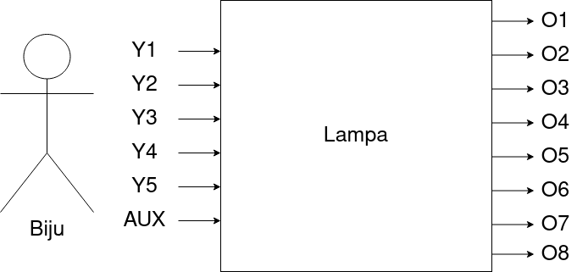
Schema bloc

Slide 5
01
02
03
Lumina alba
Lumina colorata
Joc lumini
04
Modificari luminozitate
Descrierea functionalitatii
Outputurile sunt strans legate de decizii, si pot fi incadrate in 3 mari categorii:
Poate fi rece(O1) sau rece(O2), in functie de selectie
Ne vom preface ca asta presupune mai multe culori (O5, O6, O7)
Rapid(O3)/Lent(O4) in urma selectiei
Mai intensa(O4) sau mai putin intensa(O3)

Slide 6
Descrierea functionalitatii
Lampa pleacă din starea inițială S1. În urma aprinderii, se poate opta fie pentru schimbarea modului de lumină(S2) (culoarea/tipul luminii), fie pentru schimbarea luminozității(S3).
În urma selecției pentru schimbarea modului de lumină, lampa poate să emane lumină albă (S4), iar prin apăsarea butonului se va schimba nuanța luminii: rece(S6) sau caldă(S7). În schimb, dacă a fost aleasă lumina colorată(S8), prin apăsarea butonului va avea loc un joc de lumini (S12/S13).
În cazul în care a fost selectată schimbarea luminozității, se poate alege fie luminozitatea crescută(S10) sau scăzută(S9).
Reapăsarea butonului de pornire va stinge lumina și ne va duce înapoi la starea inițială de oprire. Altfel, lampa va rămâne în starea de pornit.

Slide 7
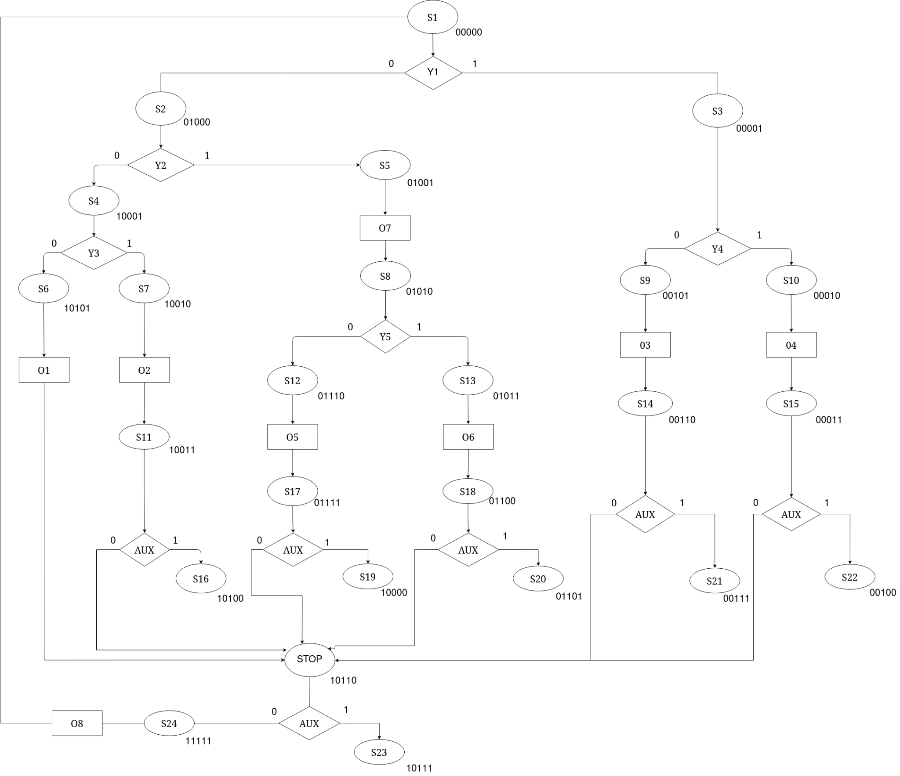
OrGanigrama
OrGanigrama

Slide 8
Calculul lungimii microinstructiunii
Avem:
25 de stari
6 intrari
8 iesiri
nAdr = 5 daca nu luam in calcul memoria folosita
= 8 daca da
nCi = 3
nOut = 8
Deci Lμi = max(9, 9) = 9, daca nu tinem cont de memoria aleasa
si Lμi = max(9, 12) = 12, daca tinem cont de memoria aleasa (256 * 4)

Slide 9
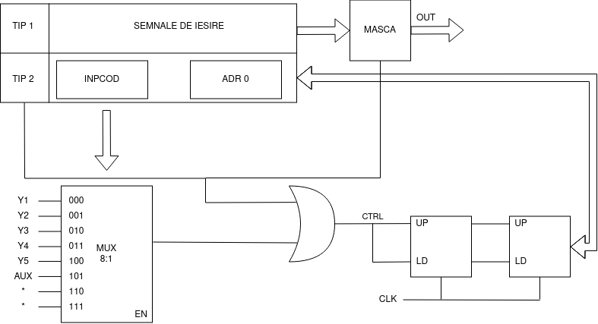
SCHEMA UNITATII DE COMANDA

Slide 10
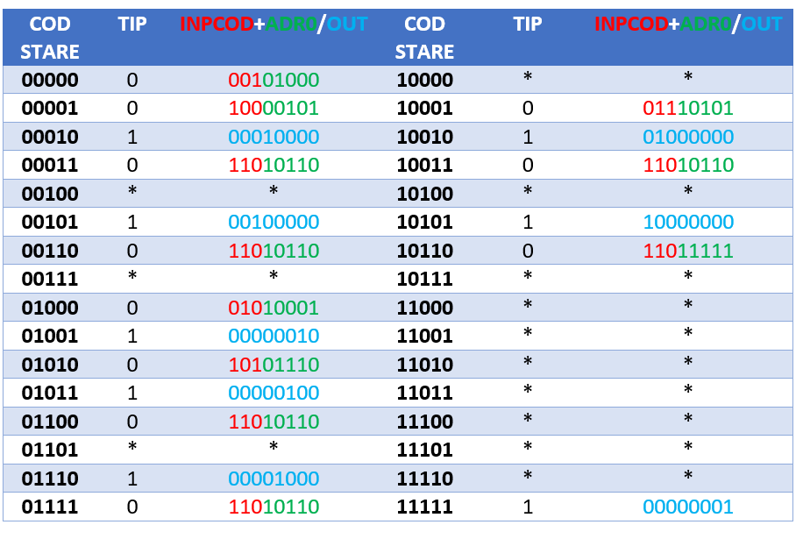
Memoria de
microprogram
Codificările variabilelor de intrare sunt următoarele:
000 = salt neconditionat
001 = Y1
010 = Y2
011 = Y3
100 = Y4
101 = Y5
110 = AUX

Slide 11
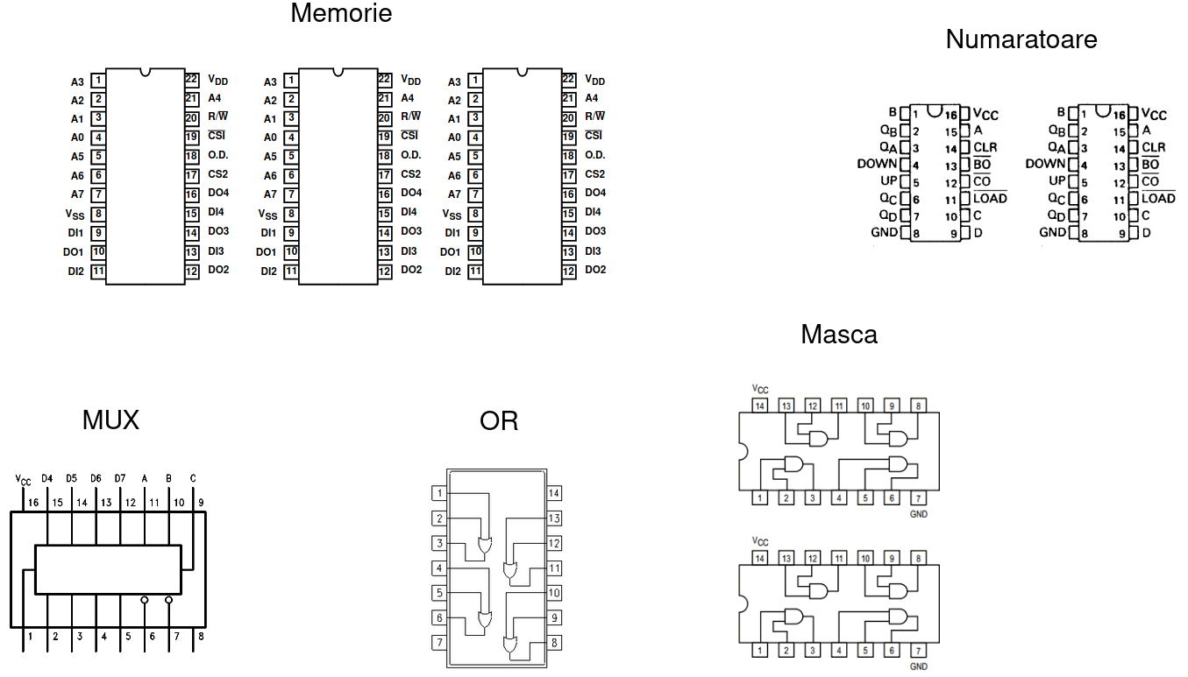
Componente digitale folosite

Slide 12
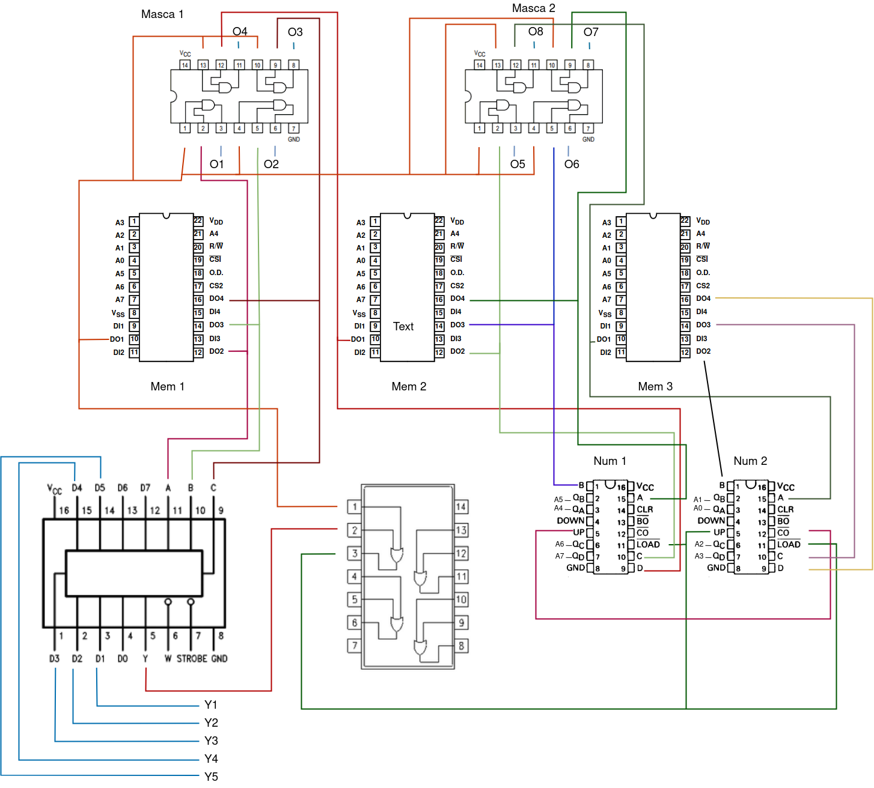
PROIECTAREA CABLAJULUI

Slide 13
Conexiunile dintre pini: pentru multiplexor
D0(MUX) este pastrat pentru saltul neconditionat al starilor
D1 (MUX) - Y1
D2 (MUX) - Y2
D3 (MUX) - Y3
D4 (MUX) - Y4
D5 (MUX) - Y5
Pin-ul A (MUX) e conectat la pin-urile DO2 (Memoria 1) si 2 (Masca 1)
Pin-ul B (MUX) e conectat la pin-ul 5 (Masca 1)
Pin-ul C (MUX) e conectat la pin-ul D04 (Memoria 1) si pin-ul 9 (Masca 1)

Slide 14
Pentru primul numarator avem: Pin-ul A este conectat de pin-ul D04 (Memoria 2) si de pin-ul 12 (Masca 2)
Pin-ul B este legat de pin-ul D03 (Memoria 2) si pin-ul 5 (Masca 2)
Pin-ul C este legat de pin-ul D02(Memoria 2) si de pin-ul 2 (Masca 2)
Pin-ul D este legat de pin-urile D01 (Memoria 2) si pin-ul 12 (Masca 1
Pentru al doilea numarator avem: Pin-ul A este conectat de pin-ul D01 (Memoria 3) si de pin-ul 12 (Masca 2)
Pin-ul B este conectat de pin-ul D02 (Memoria 3)
Pin-ul C este legat de pin-ul D03 (Memoria 3)
Pin-ul D este legat de pin-ul D04 (Memoria 3)

Slide 15
Numaratori:
Pentru primul numarator avem 4 output-uri: O1, O2, O3 si O4
Pentru cel de-al doilea numarator avem 4 output-uri: O5, O6, O7 si in final O8
Intrari in memorie: A0 - QA (N2); A1 - QB (N2); A2 - QC (N2); A3 - QD (N2); A4 - QA (N1); A5 - QB (N1); A6 - QC (N1); A7 - QD (N1)
Pentru a evita sa incarcam prea mult schema de mai sus, ne-am decis sa nu mai adaugam legaturile dintre cele trei memorii si numaratori la exactitate, astfel bitii de output ai numaratorilor sunt legati in schema doar de numele inputului si presupunem ca este facuta legatura la toate cele trei memorii. De asemenea, pin-urile ramase nefolosite sunt considerate conectate la masa

Slide 16
DOCUMENTATIE ACTIVITATI
Elaborarea schemei bloc
Elaborarea organigramei
Proiectarea schemei unităţii de comandă
Alegerea componentelor digitale folosite
Completarea conținutului memoriei de microprogram
Scrierea
Proiectarea cablajului
Prezentare proiect
Elaborarea schemei bloc
Elaborarea organigramei
Calculul lungimii microinstrucțiunii
Scrierea documentației pentru activitatiile derulate
Elaborarea prezentarii ppt
Prezentare proiect
Descrierea funcționalității automatului
Elaborarea organigramei
Calculul lungimii microinstrucțiunii
Proiectarea schemei unităţii de comandă
Alegerea componentelor digitale folosite
Prezentare proiect
Elaborarea schemei bloc
Elaborarea organigramei
Completarea conținutului memoriei de microprogram
Scrierea documentației pentru activitatiile derulate
Proiectarea cablajului
Prezentare proiect
Adrian Dumitrache
Rasvan Burlacu
MOVileanu Maria
Sandulescu Iulia

Slide 17

MULTUMIM PENTRU ATENTIE

